Slide 1
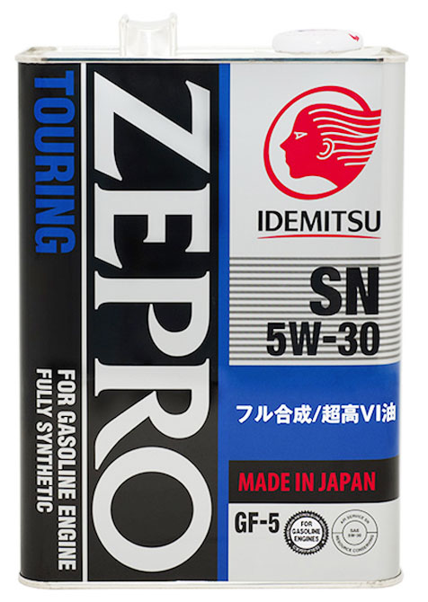
ZEPRO TOURING 5W-30 SN, ILSAC GF-5
Синтетическое энергосберегающее моторное масло для современных 4-х тактных бензиновых двигателей.
Подходит для двигателей с турбо наддувом.
Превосходные смазывающие характеристики при высоких температурах.
Обеспечивает надёжную защиту и топливную экономичность современных двигателей легковых автомобилей, микроавтобусов и внедорожников.
Соответствует спецификации: API SN, ILSAC GF-5
Применение: бензиновый ДВС

Slide 2
Физико - химические показатели:
Параметр |  |  | Метод испытания | Типовое значение
Класс вязкости |  |  | SAE | 5W-30
Цвет ASTM |  |  | D - 1500 | L 2,5
Плотность (при температуре 15°C) |  | г/см3 | D – 4052 - 96 | 0,8510
Температура вспышки (COC) |  | °C | D - 92 | 230
Вязкость | при температуре 40°C | мм2/с | D - 445 | 59,85
 | при температуре 100°C | мм2/с | D - 445 | 10,42
Температура застывания , |  | °C | JIS K 2269 | -42,5
Индекс вязкости |  |  | D - 2270 | 164
Щелочное число,TBN (HCL) |  | мгКОН/г | D – 4739 | 8,10
Вязкость при высокой температуре и скорости сдвига, (HTHS 150℃ mPa・s) |  |  | SAE J 300 | 3,05
Вязкость проворачивания при -30, (CCS) |  | °C | SAE J 300 | 5050
Содержание фосфора (P) |  | wt% |  | 0,08

Slide 3
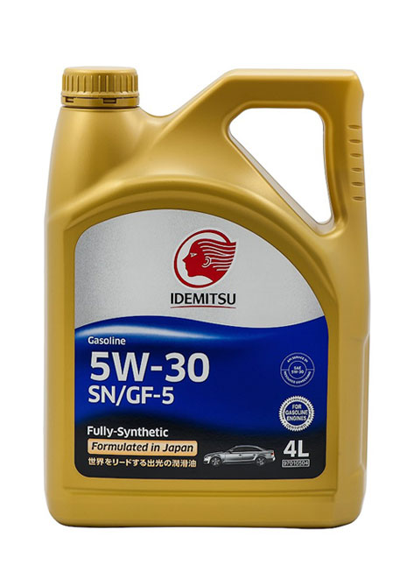
IDEMITSU SN/GF-5 5W-30
Синтетическое моторное масло классификации API SN.
Сохраняет текучесть при низких температурах (легкий пуск двигателя в зимний период эксплуатации).
Сохраняет превосходные смазывающие свойства при высоких нагрузках (снижает износ двигателя).
Имеет отличную термическую стойкость.
Превосходно обеспечивает чистоту двигателя.
Соответствует спецификации: API SN, ILSAC GF-5
Применение: бензиновый ДВС

Slide 4
Физико - химические показатели:
Параметр | Метод испытания | Типовое значение
Класс вязкости |  | SAE 5W-30
Цвет | D-1500 | L3.0
Плотность 15оС г/см3 | D-4052-96 | 0.8555
Температура вспышки (COC) оС | D-92 | 238
Вязкость, сСт при 40оС | D-445 | 60,08
при 100оС | D-445 | 10,24
Температура застывания оС | D-97 | -41
Индекс вязкости | D-2270 | 159
Общее щелочное число (TBN), HCLO4 (мгKOH/г) | D-2896-96 | 7,66
Испаряемость по NOACK (wt%) | D-5800 | 10,50 (Max-15,0 wt%)
Вспенивание при 93,5оС (мл) | D-892 | <10-0

Slide 5
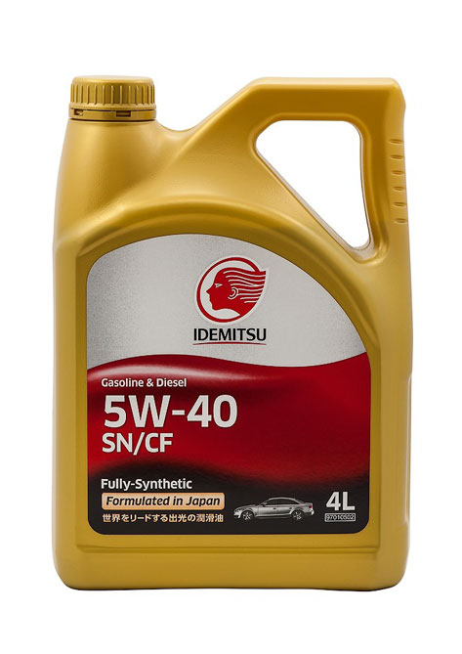
IDEMITSU SN/CF 5W-40
Синтетическое моторное масло API SN.
Отличная термическая и окислительная стойкость при температурах свыше 100°С (обеспечивает защиту поршней от образования нагара).
Отличная защита от образования низкотемпературных отложений.
Увеличивает срок службы двигателя, снижая износ.
Соответствует спецификации : API SN/CF
Применение: бензиновый и дизельный ДВС

Slide 6
Физико - химические показатели:
Параметр | Метод испытания | Типовое значение
Класс вязкости |  | SAE 5W-40
Цвет | D-1500 | L3.0
Плотность 15оС г/см3 | D-4052-96 | 0.8565
Температура вспышки (COC) оС | D-92 | 238
Вязкость, сСт при 40оС | D-445 | 83,01
при 100оС | D-445 | 13,57
Температура застывания оС | D-97 | -39
Индекс вязкости | D-2270 | 167
Общее щелочное число (TBN), HCLO4 (мгKOH/г) | D-2896-96 | 8,40
Испаряемость по NOACK (wt%) | D-5800 | 10,50 (Max-15,0 wt%)
Вспенивание при 93,5оС (мл) | D-892 | <10-0

Slide 7
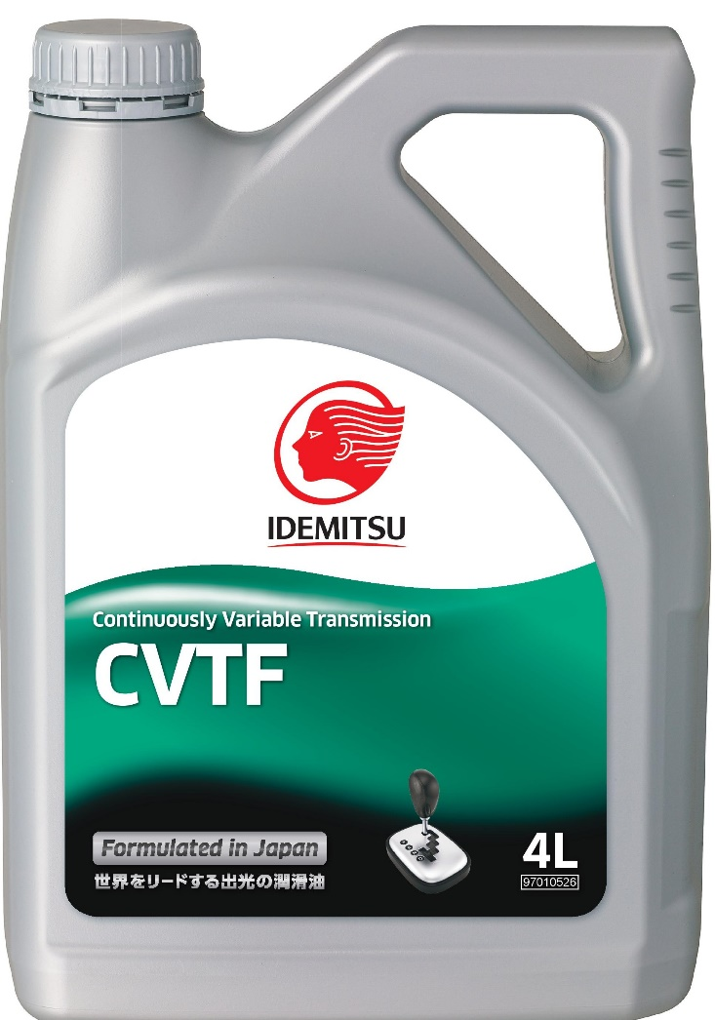
IDEMITSU CVTF
Синтетическое трансмиссионное масло для коробок передач вариаторного типа (CVT) с длительным сроком службы.
Высокая устойчивость к окислению.
Стабильность вязкости на протяжении всего срока службы масла в условиях высоких контактных нагрузок и температур.
ОДОБРЕНО:
TOYOTA CVT FLUID TC, CVT FLUID FE; MITSUBISHI DIA QUEEN CVT FLUID J1, DIA QUEEN CVT FLUID J4; NISSAN CVT FLUID NS-1, NS-2, NS-3; HONDA HCF-2, ULTRA HCF-2, CVTF, ULTRA HMMF (для трансмиссий MULTIMATIC с гидротрансформатором); SUBARU i-CVT FLUID, i-CVT FG, ECVT; SUZUKI CVT FLUID; DAIHATSU AMMIX CVT FLUID-DC; CVTF 3320.
Таблица применимости доступна на сайт производителя:
www.idemitsu.ru
В разделе продукты, трансмиссионные масла.

Slide 8
Физико - химические показатели:
Параметр | Метод испытания | Типовое значение
Цвет | D - 1500 | Зеленый
Плотность при 15 °C г/см3 | D - 4052 | 0,8525
Температура вспышки (COC) °C | D - 92 | 206
Вязкость, сСт при температуре 40 °C | D - 445 | 30,93
при температуре 100 °C | D - 445 | 7,006
Индекс вязкости | D - 2270 | 199
Температура потери текучести, °C | D - 6749 | - 45,0
Общее кислотное число TAN, мгКОН/г | D - 664 | 0,84
Вспенивание / Устойчивость | D - 892 | 10 - 0
Дозирование 1 | мл/мл | 0/0
Дозирование 2 | мл/мл | 0/0
Дозирование 3 | мл/мл | 0/0

